Slide 1
Gausskanone Leistungselektronik

Slide 2
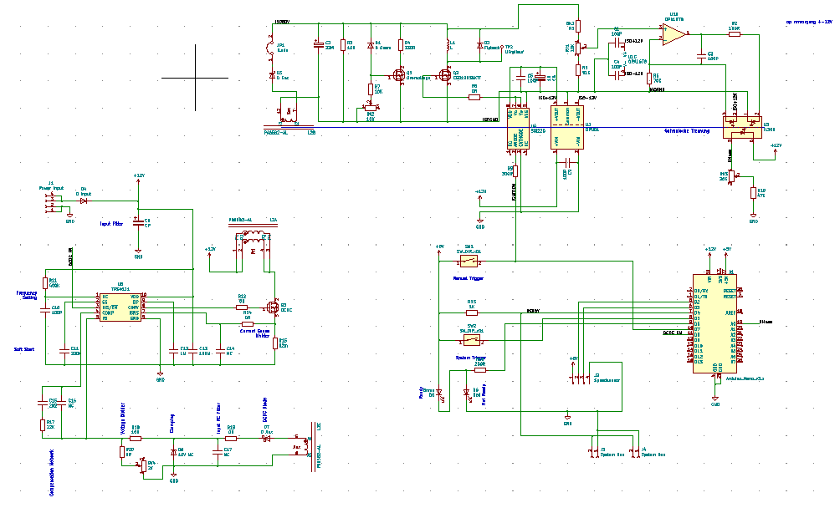
Schaltplan der Platine

Slide 3
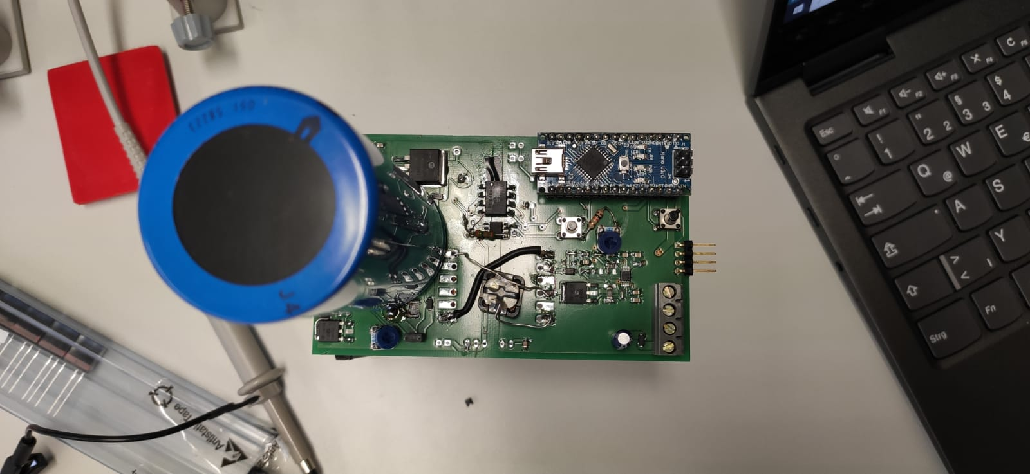
Platine

Slide 4
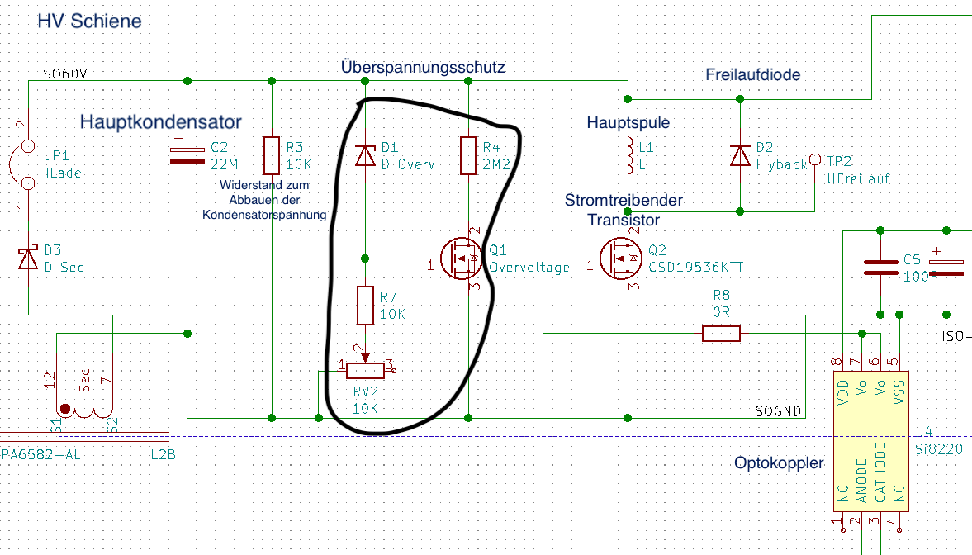
Kondensator- und Spulenkreis

Slide 5
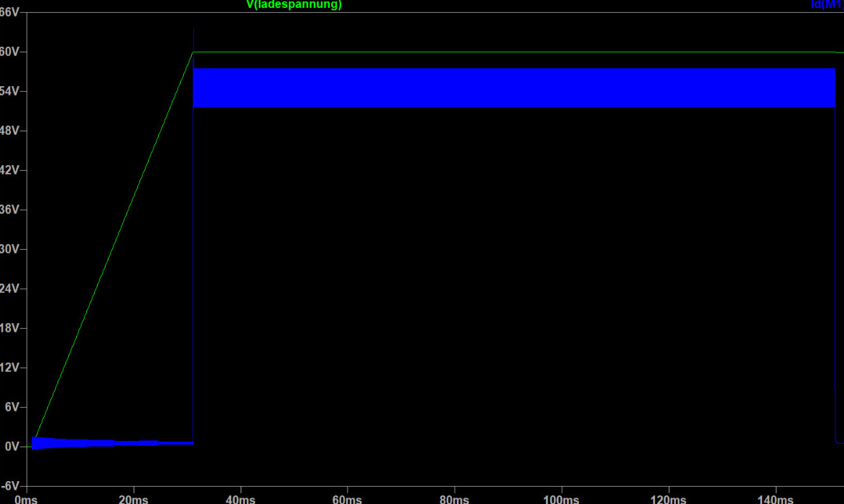
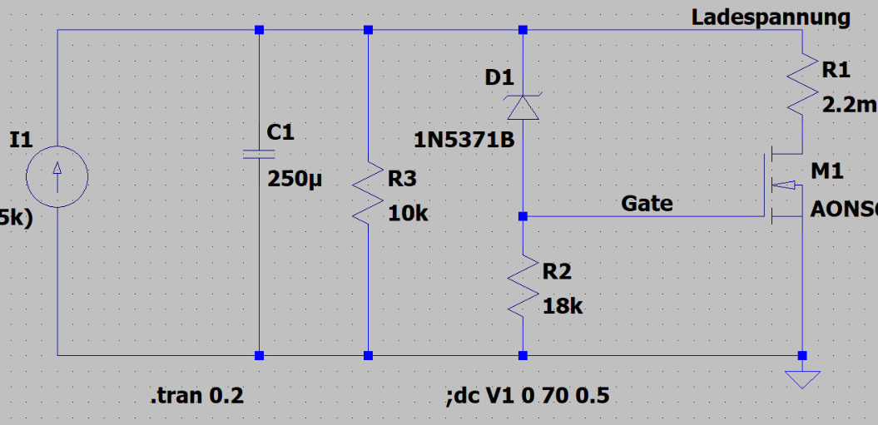
Überspannungsschutz

Slide 6
Optokoppler

